Slide 1
Media Mengajar
Buku Pendamping
TEMATIK TERPADU
Bahasa Indonesia
untuk SD/MI Kelas V

Slide 2
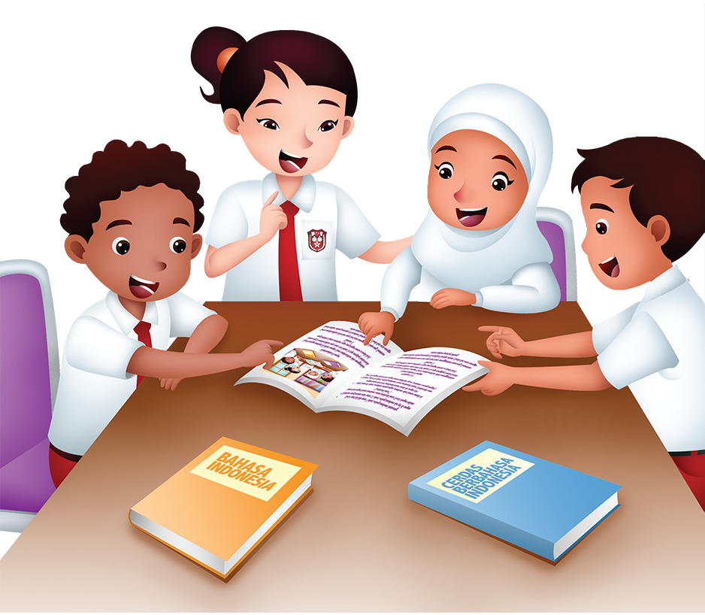
Tema 1
Organ Gerak Hewan dan Manusia

Slide 3
Materi Inti Subtema 1
KD 3.1
Topik, Pokok Pikiran, Kalimat Utama, dan Kalimat Pelengkap dalam Teks
Topik adalah pokok pembicaraan dalam teks.
Cara menemukan topik dalam suatu teks, yaitu:
baca seluruh paragraf dengan saksama
cari kata kunci dalam teks

Slide 4
Pokok pikiran adalah inti permasalahan dari suatu teks.
Pokok pikiran teks disebut juga ide pokok atau gagasan utama.
Berikut cara menentukan pokok pikiran teks.
1. Baca atau dengarkan teks dengan saksama.
2. Tentukan kalimat utama dari teks tersebut.

Slide 5
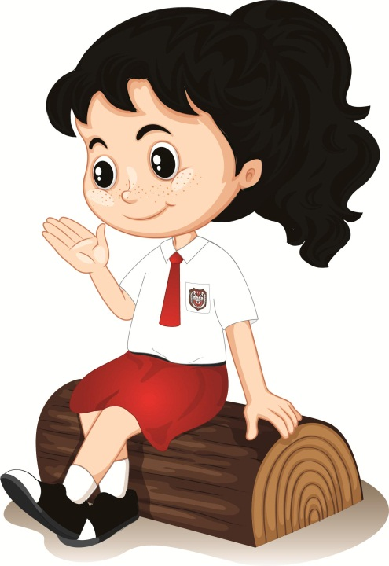
Kalimat utama adalah informasi utama yang menjelaskan dasar permasalahan dalam teks.
Kalimat penjelas adalah informasi tambahan untuk menjelaskan lebih rinci hal-hal yang disampaikan pada kalimat utama.

Slide 6
Bacalah teks berikut!
Kanguru merupakan salah satu hewan khas benua Australia. Walaupun bukan hewan khas Indonesia, kanguru bisa dijumpai di Indonesia. Kanguru berjalan dengan cara meloncat seperti kelinci. Kaki depan yang berukuran lebih kecil daripada kaki belakang membuat kanguru harus berpindah tempat dengan cara meloncat.
Kata-kata yang sering muncul adalah “kanguru”.
Maka, topik teks tersebut adalah tentang kanguru.
Ide pokok teks tersebut, yaitu kanguru, hewan khas benua Australia.

Slide 7
Bacalah teks berikut!
Siput dikenal sebagai hewan yang bergerak sangat lambat.
Gerakan lambat siput disebabkan karena bentuk kaki siput berbeda dengan bentuk kaki hewan lainnya. Siput berjalan menggunakan bagian paling bawah tubuhnya, yaitu perut. Perut siput berbentuk rata dan memanjang serta terdiri atas otot-otot.
Kalimat utama
Kalimat penjelas

Slide 8
Latihan 2
Dengarkan audio berikut!
Pertanyaan lihat di Buku Pendamping TEMATIK TERPADU Bahasa Indonesia hlm.2
KLIK simbol di atas

Slide 9
Materi Inti Subtema 2
KD 3.1
Pokok Pikiran dalam Teks Percakapan
Pokok pikiran adalah inti dari suatu teks.
Pokok pikiran juga dapat ditemukan dalam teks percakapan.

Slide 10
Cara menentukan pokok pikiran pada teks percakapan, yaitu:
1. dengarkan atau baca teks percakapan
2. tentukan topik teks percakapan
3. tentukan pokok pikiran yang terkandung dalam kalimat utama pada teks percakapan
4. catat informasi penting

Slide 11
Bacalah teks percakapan berikut!
Bayu : Kak Galih, kakak baru pulang ya?
Kak Galih: Iya, tadi kakak baru selesai latihan tari saman di
sanggar.
Bayu : Tari saman itu tarian yang berasal dari Aceh itu, ya
Kak? Wah, Kakak hebat sekali mau belajar menari
tarian tradisional.
Kak Galih: Iya benar.
Bayu : Mengapa Kakak mau belajar menari?
Kak Galih: Belajar menari tarian tradisional itu menyenangkan.
Kita dapat belajar sekaligus mengenal dan
melestarikan salah satu budaya bangsa kita.
Kata-kata yang sering muncul adalah “tari saman”.
Maka, topik teks tersebut adalah tentang tari saman.

Slide 12
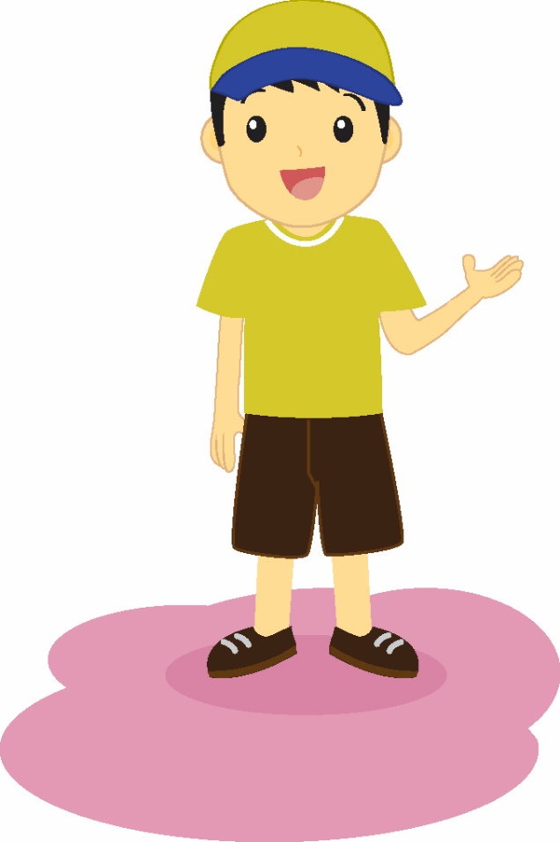
Langkah-langkah menceritakan kembali isi teks:
Catat informasi-informasi penting dalam teks
Tentukan pokok pikiran dari teks yang dibaca atau didengar
Buat kalimat utama yang berisi pokok pikiran tersebut
Susun kalimat utama dan kalimat pengembang hingga menjadi teks baru yang urut

Slide 13
Materi Inti Subtema 3
KD 3.1
Mengembangkan Pokok Pikiran
Siput dikenal sebagai hewan yang bergerak sangat lambat. Gerakan lambat siput disebabkan karena bentuk kaki siput berbeda dengan bentuk kaki hewan lainnya. Siput berjalan menggunakan bagian paling bawah tubuhnya, yaitu perut. Perut siput berbentuk rata dan memanjang serta terdiri atas otot-otot.

Slide 14
Hal-hal yang perlu diperhatikan untuk menentukan pokok pikiran dari gambar:
tokoh yang ada pada gambar
lokasi gambar
pemandangan pada gambar
objek lain yang ada pada gambar

Slide 15
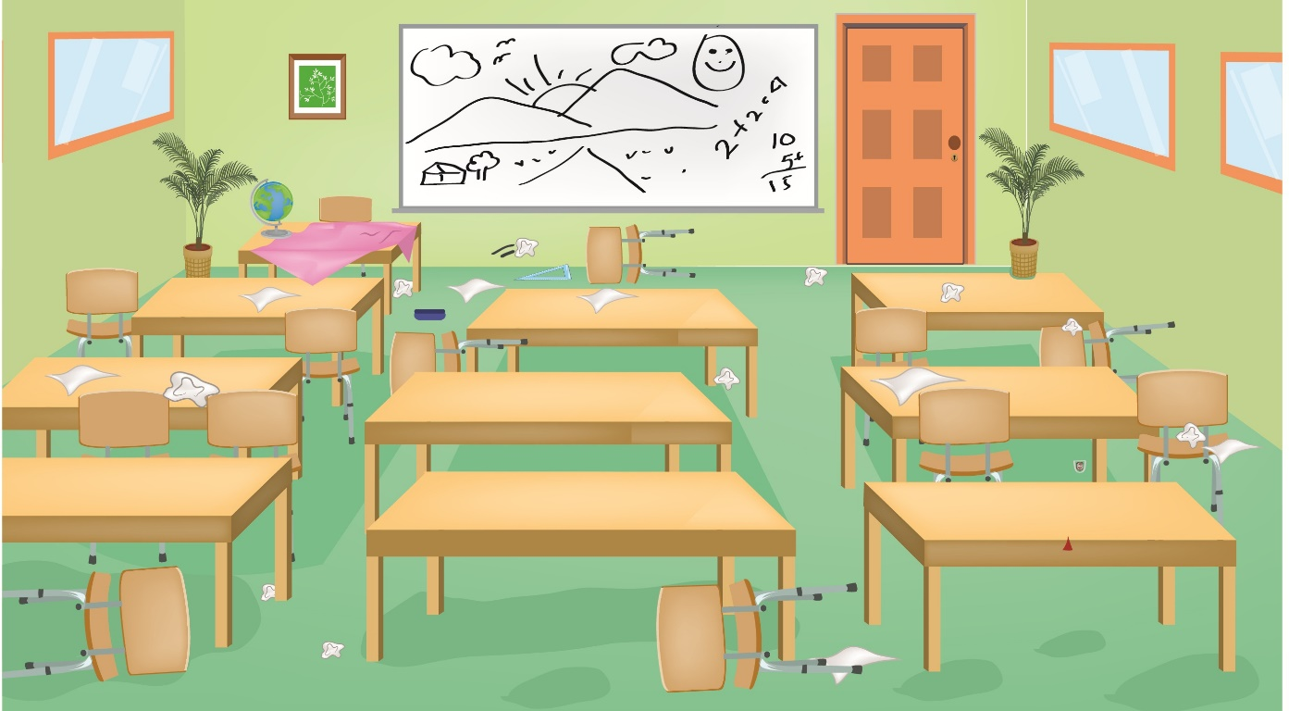
Perhatikan gambar berikut!
Pokok pikiran yang sesuai dengan gambar, yaitu kelas kotor membuat tidak nyaman saat belajar.

Slide 16
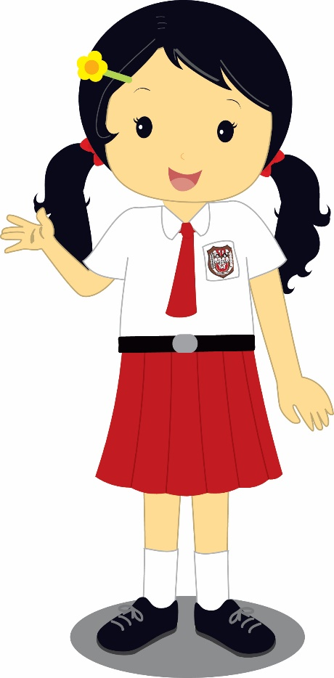
Langkah-langkah menulis cerita berdasarkan gambar, yaitu:
Menentukan topik.
Menentukan pokok pikiran.
Membuat kalimat utama.
Mencari dan menulis informasi lain sebagai kalimat pengembang.
Merangkai kalimat tersebut hingga menjadi sebuah cerita.

Slide 17
Perhatikan kembali gambar kelas kotor! Berikut contoh cerita berdasarkan gambar.
Kenyamanan dalam proses pembelajaran ditentukan oleh kebersihan kelas. Kelas kotor menimbulkan sarang penyakit. Jika kelas tersebut dibiarkan kotor, tentu suasana belajar tidak akan menyenangkan. Oleh karena itu, kita sebagai anggota sekolah harus senantiasa menjaga kebersihan kelas. Caranya, yaitu dengan melaksanakan piket kelas setiap harinya serta membuang sampah pada tempatnya.

